Slide 1
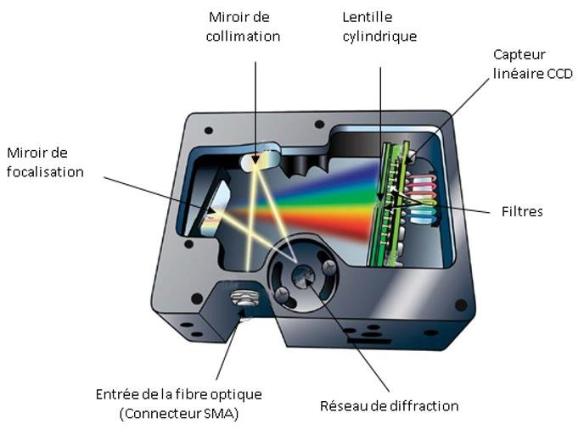
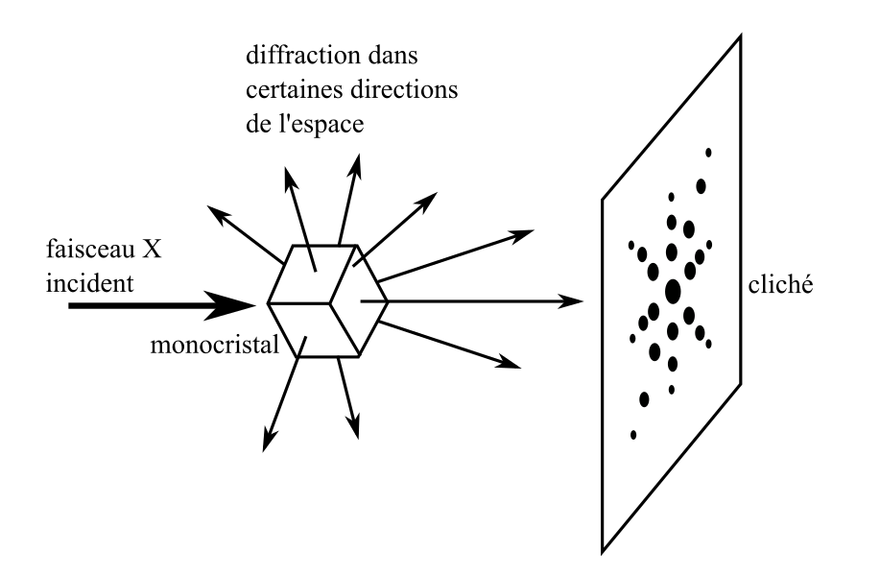
Diffraction par des structures périodiques

Slide 2
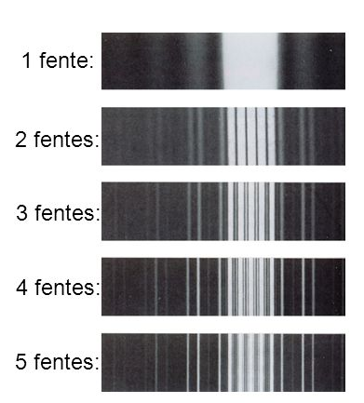
N>2 figures diffractantes

Slide 3
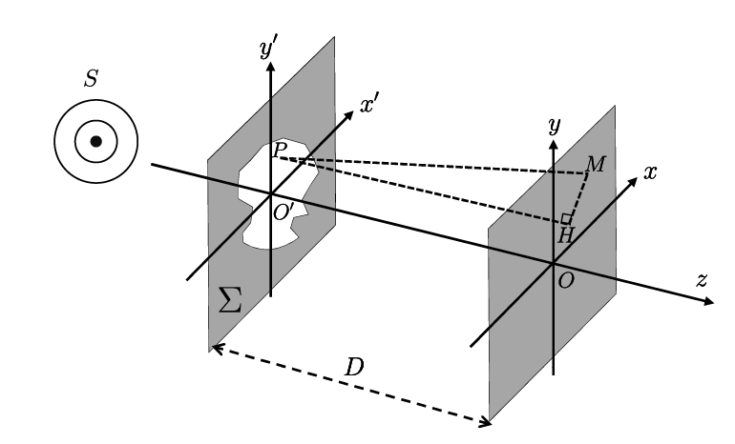
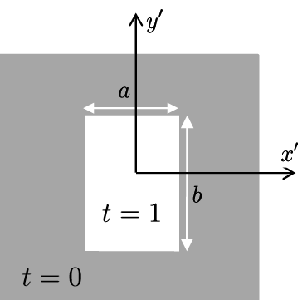
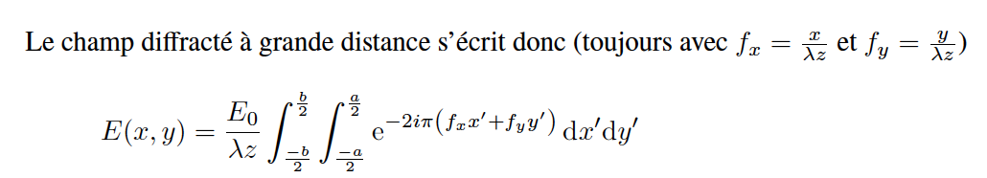
Rappels : Diffraction par une fente

Slide 4
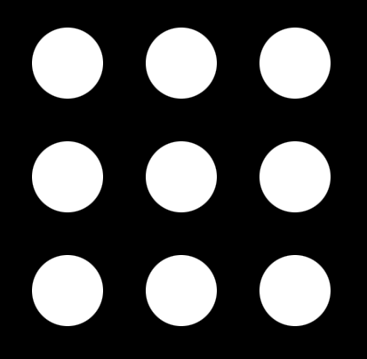
N motifs diffractants
+
+
+
O_{j}
+
+
+
O
+ P
+
+
+

Slide 5
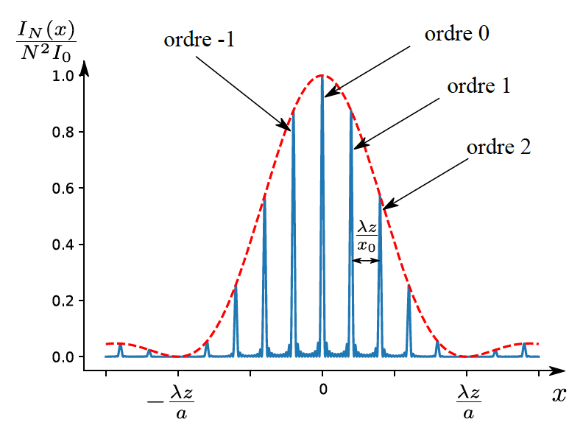
Les réseaux

Slide 6
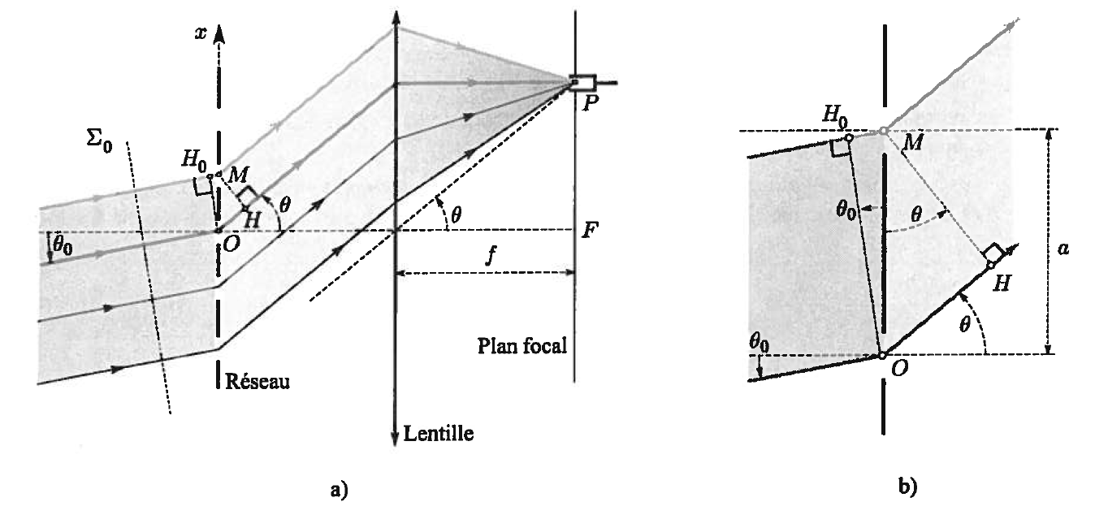
Relation fondamentale des réseaux en transmission
x₀

Slide 7
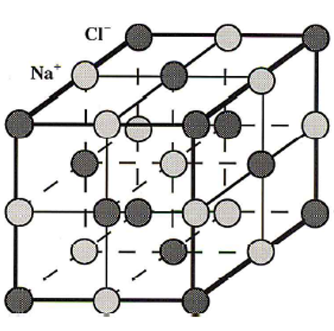
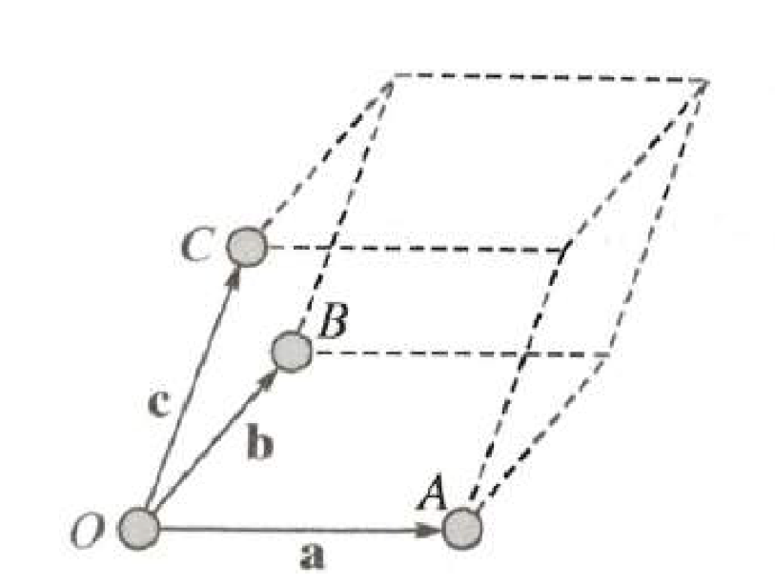
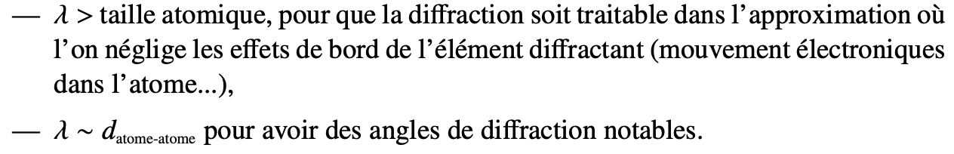
Réseau cristallin

Slide 8
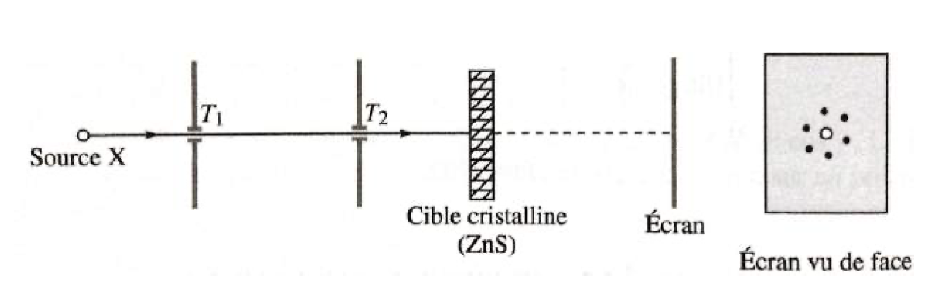
Expérience de von Laue - 1912
Les rayons X sont des ondes électromagnétiques de longueur d'onde ~0.1nm

Slide 9
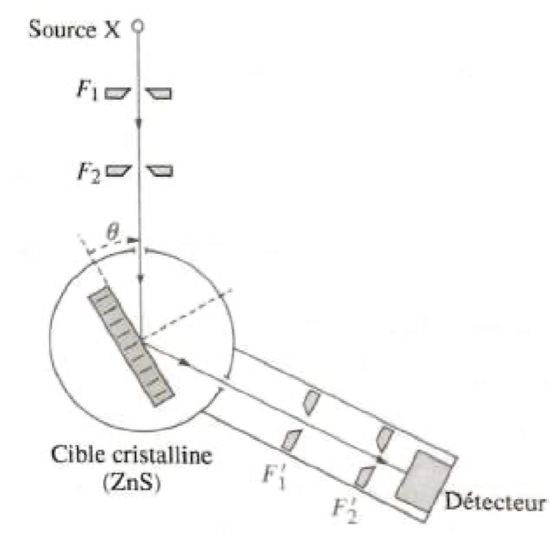
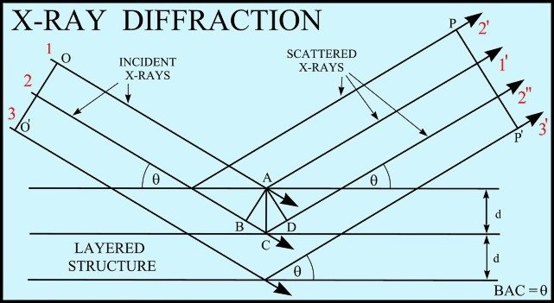
Expérience de bragg - 1913

